Slide 1
Творческий отчет и материалы по тематическому проекту
«Этот загадочный космос»
(60-летие первого полета человека в космос)
Подготовила: Федосова А.А.
Воспитатель 1 категории

Slide 2
Цель тематической недели .
Расширять представление детей о строении Солнечной системные, ее планетах, космических полетах, о фактах и событиях космоса.
Обобщить представление детей о планете Земля, об условиях, необходимых для жизни.
Воспитывать любовь к своей планете и желание беречь ее
Поощрять проявления творчества.
Продолжать развивать коллективное творчество

Slide 3


Slide 4
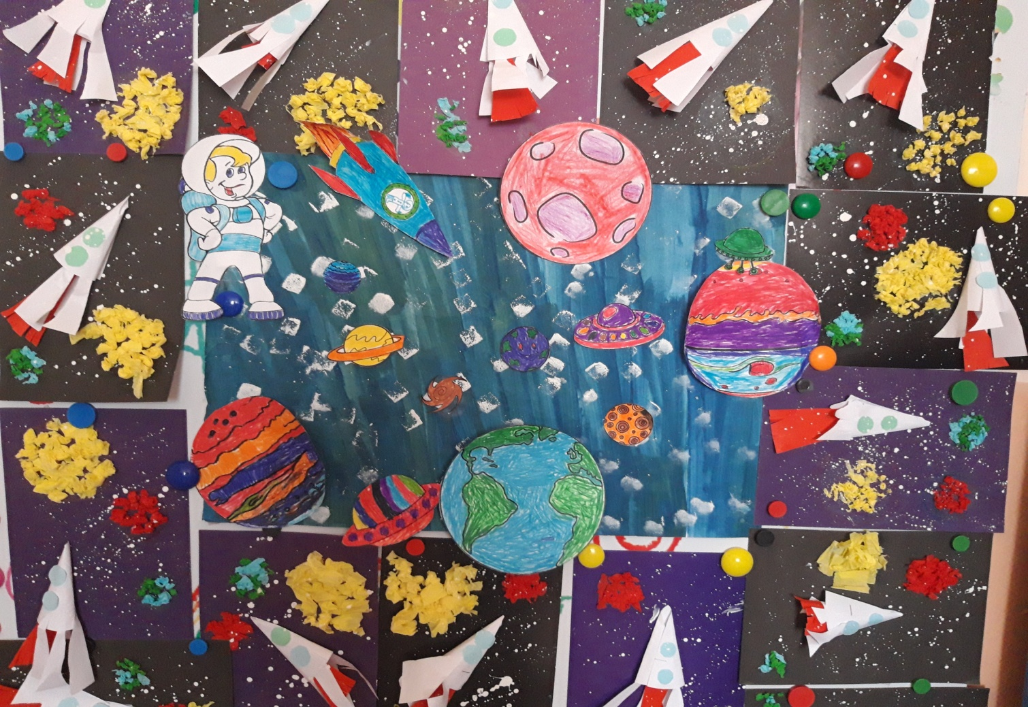
группа «Колокольчики»
« Наш космический корабль»

Slide 5
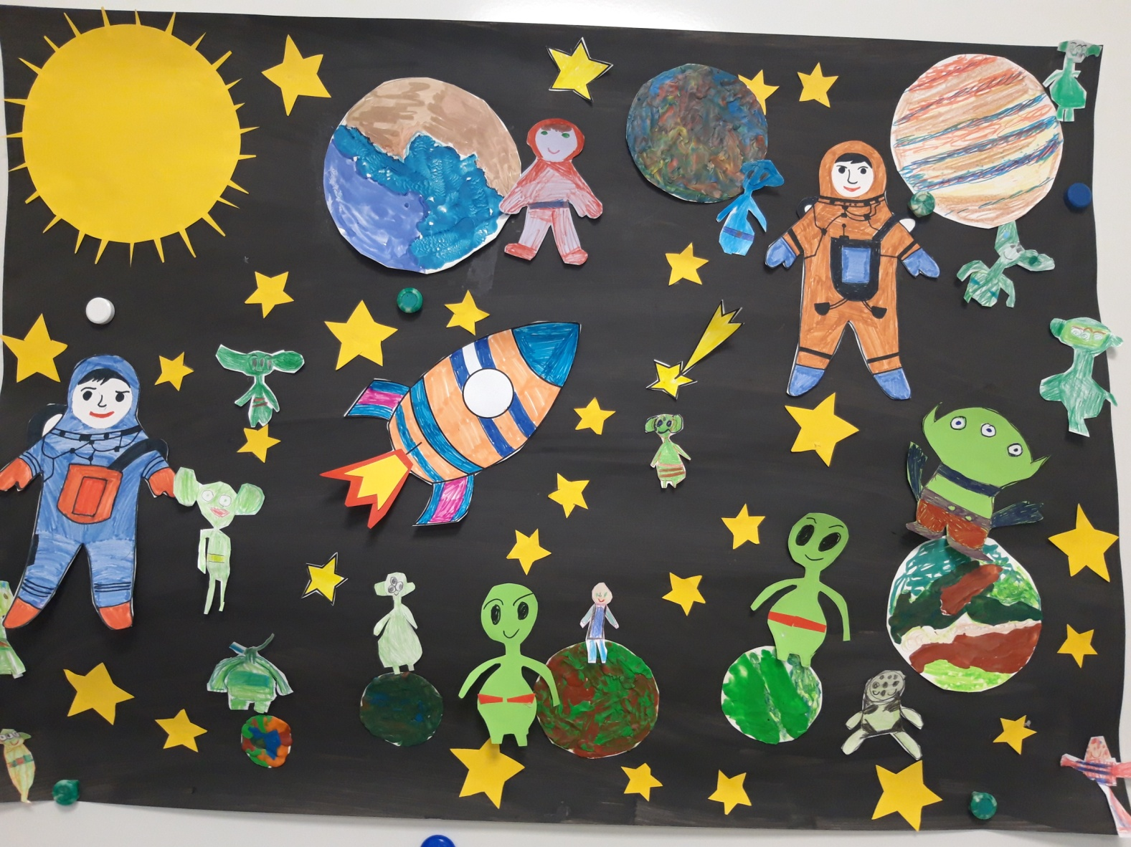
группа « Одуванчики»
«Земля-наш дом во Вселенной

Slide 6
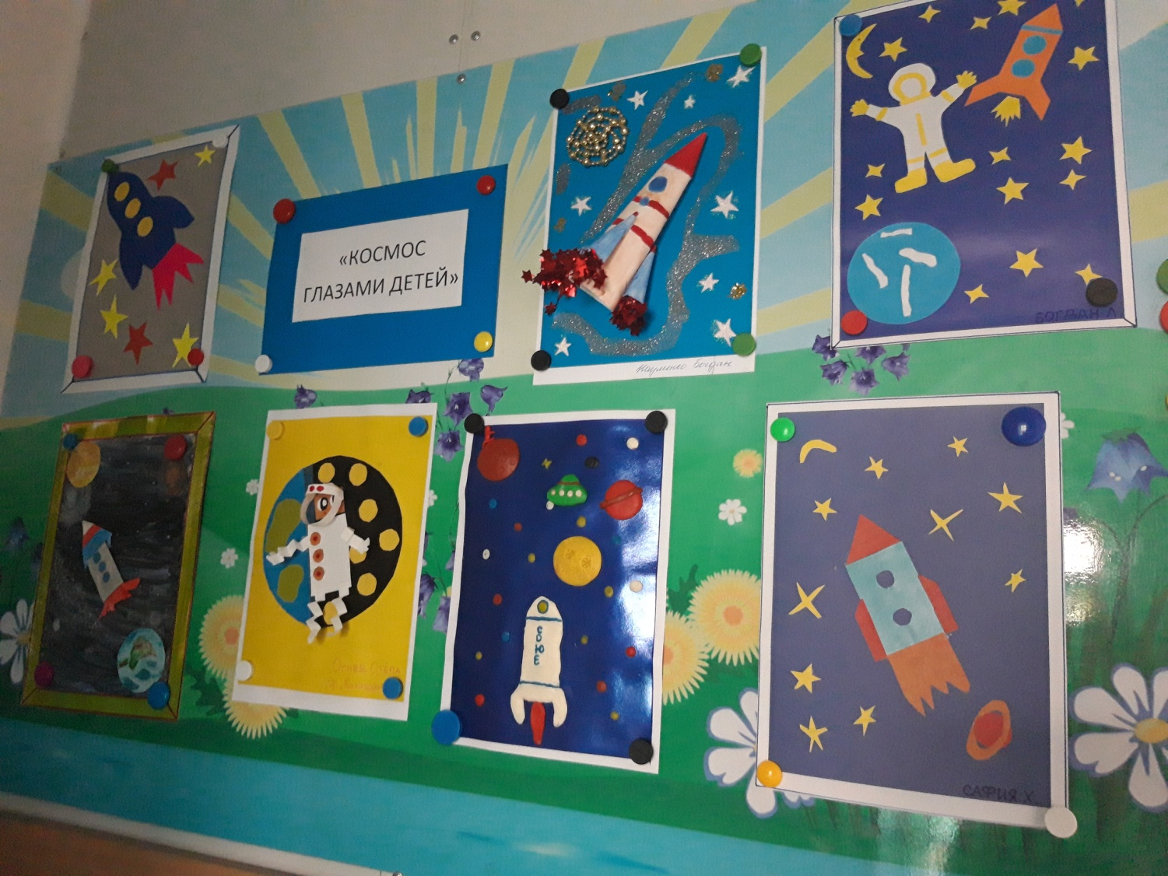
группа «Колокольчики»
«Космос глазами детей»

Slide 7
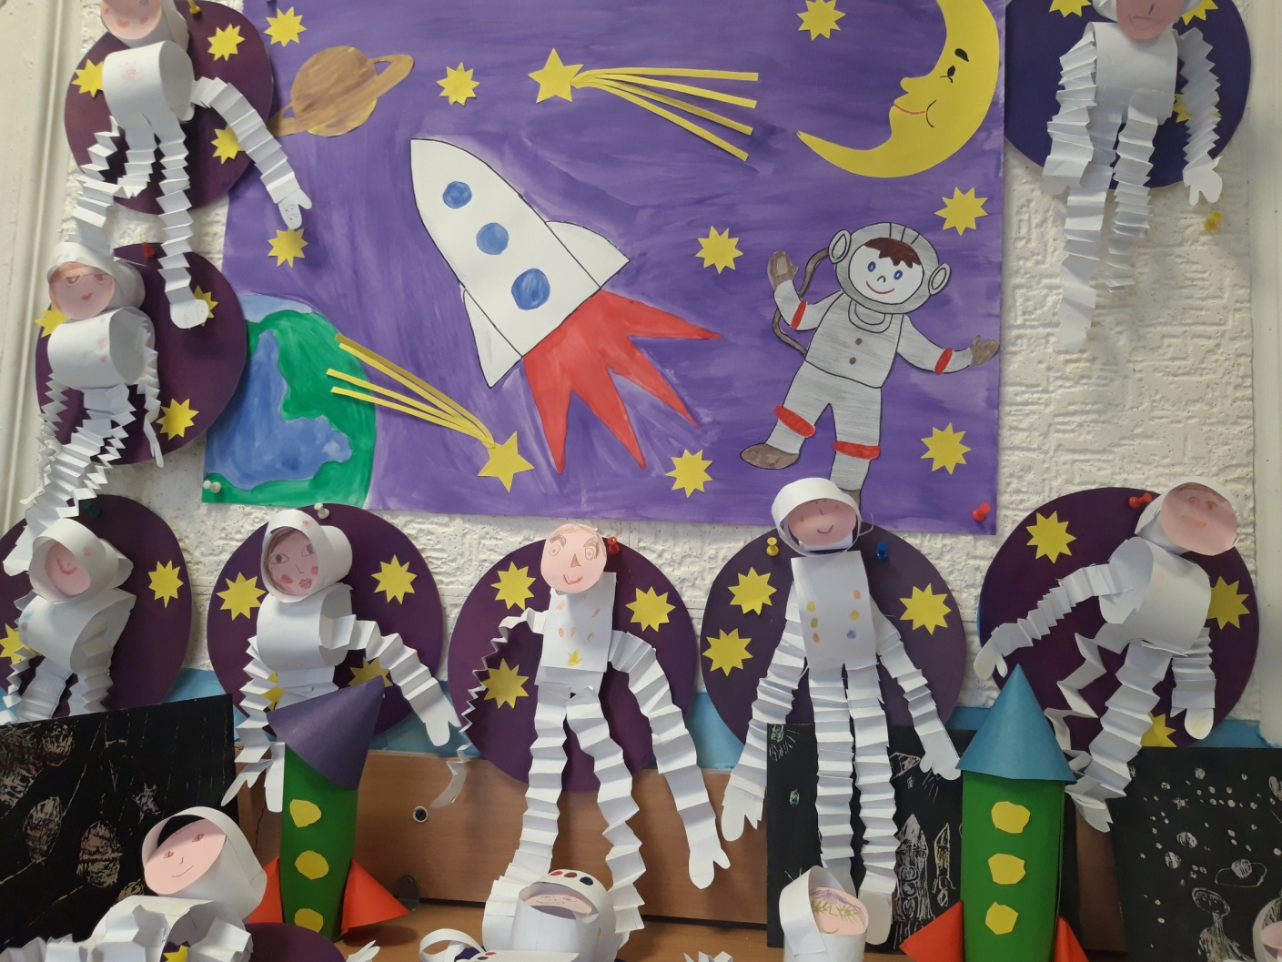
группа «Незабудки»
« Инопланетяне»

Slide 8
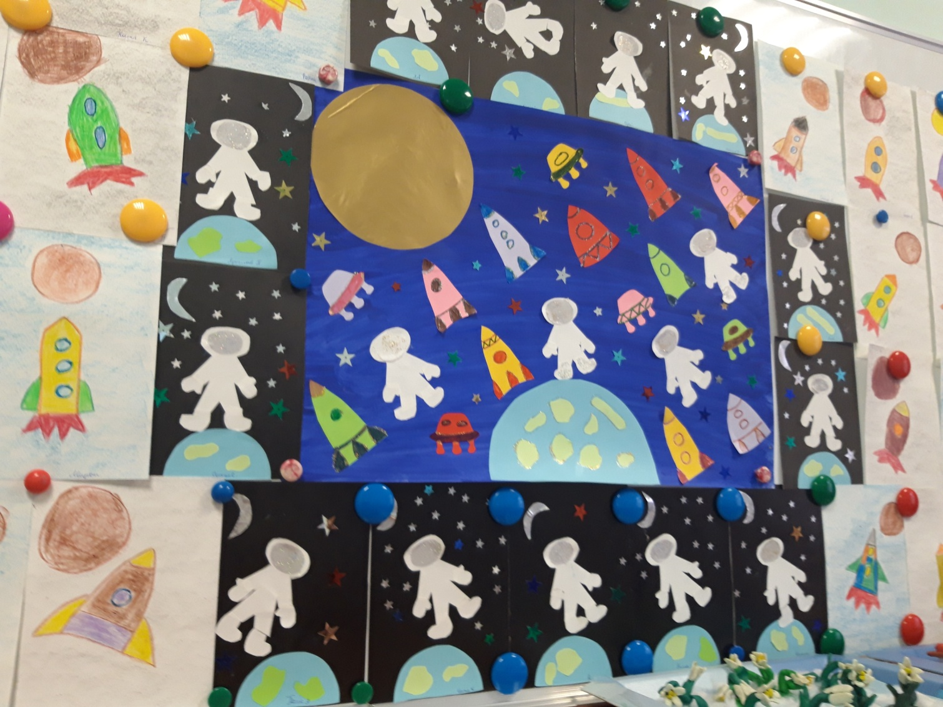
группа «Рябинка»
«Будущие космонавты»

Slide 9
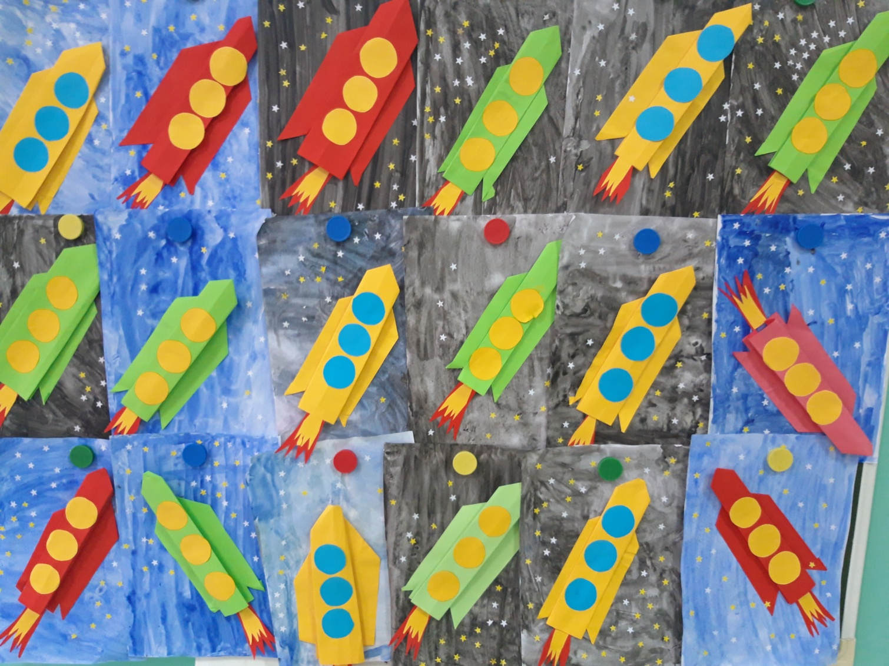
группа «Ромашка»
« Ракета»

Slide 10
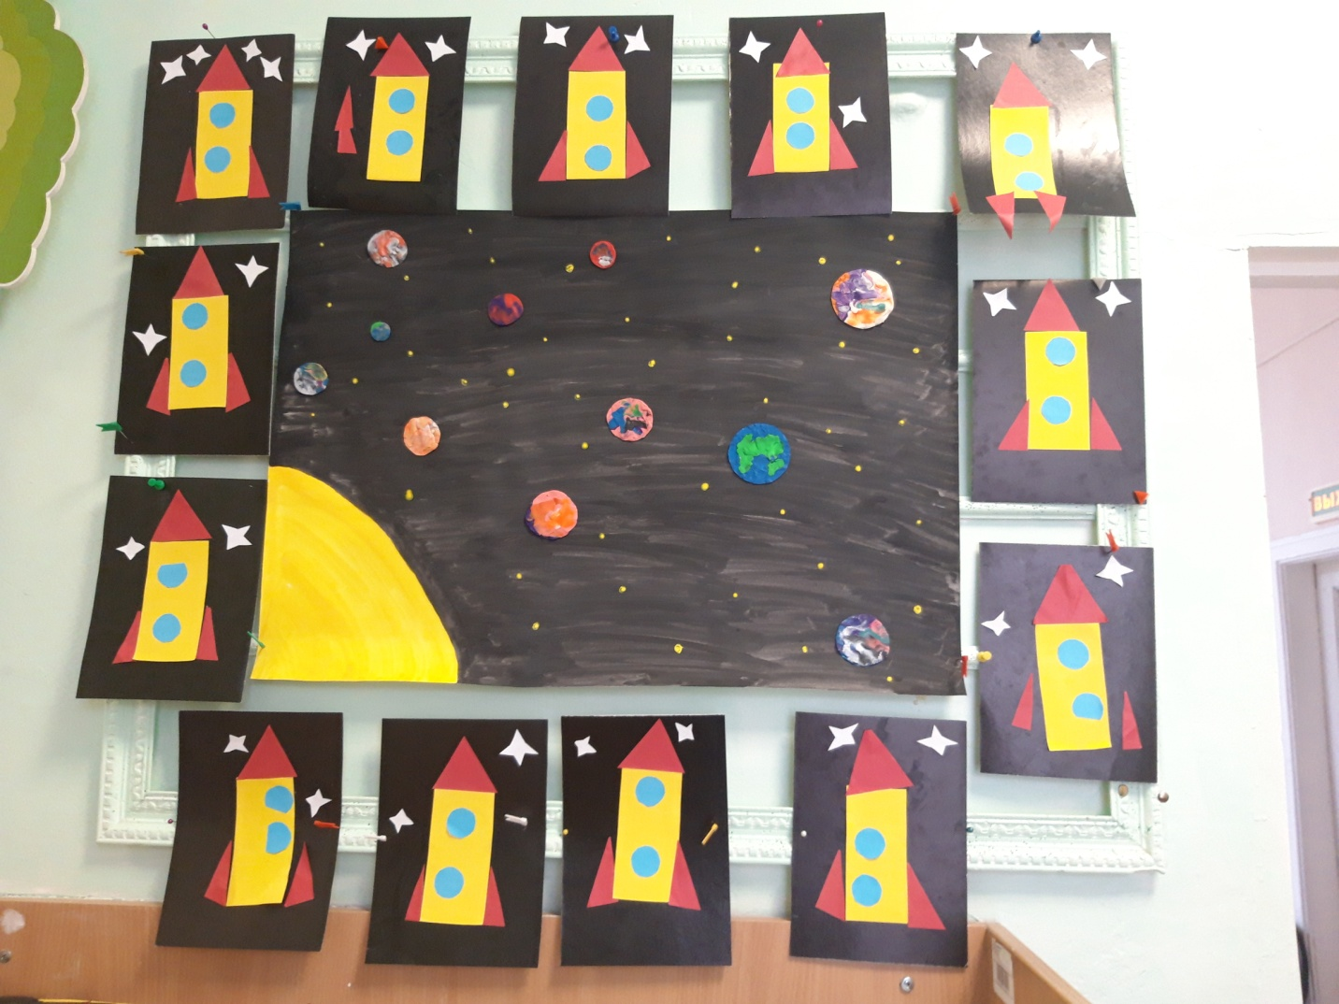
группа «Цыплята»
«Ракеты летят к звездам»

Slide 11
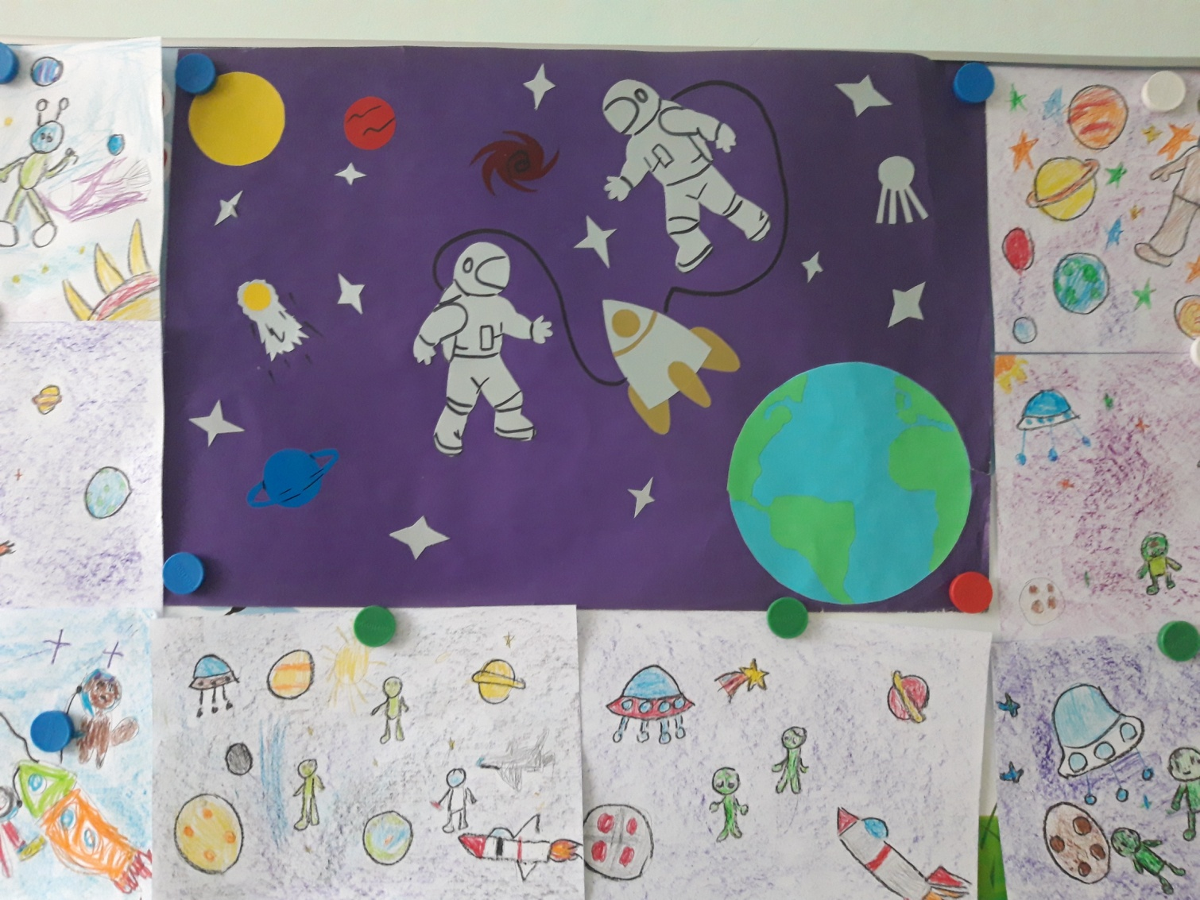
группа «Ромашка»
«Тайна третьей планеты»

Slide 12
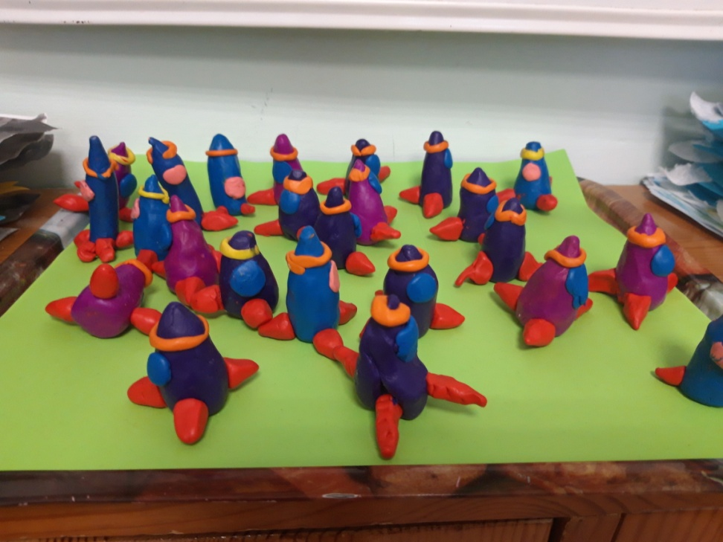
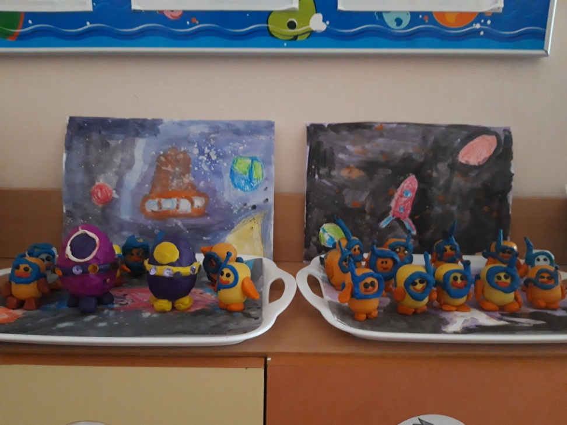
Лепка «Космические фантазии»

Slide 13
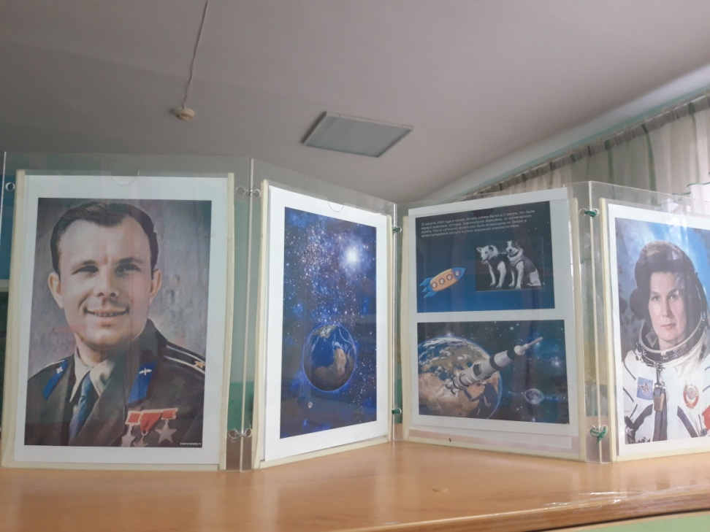
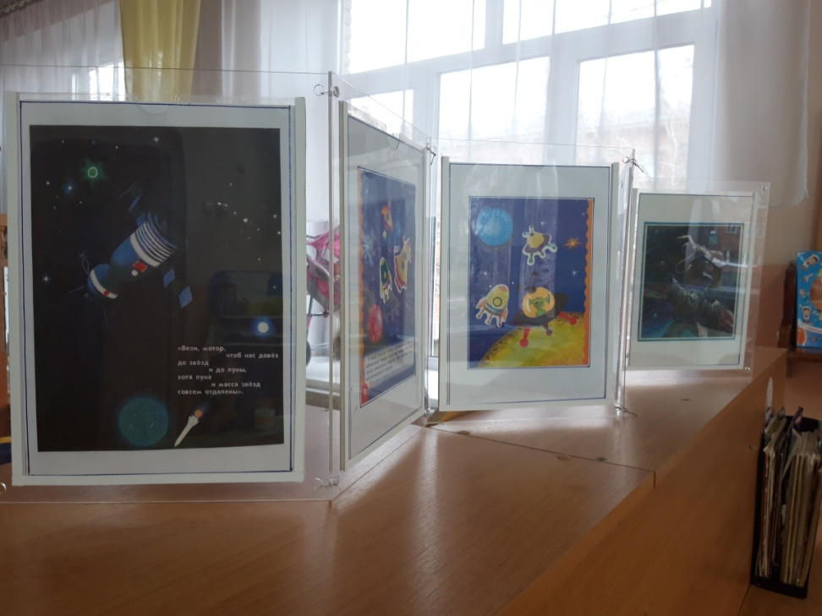
«Загадочный мир»

Slide 14
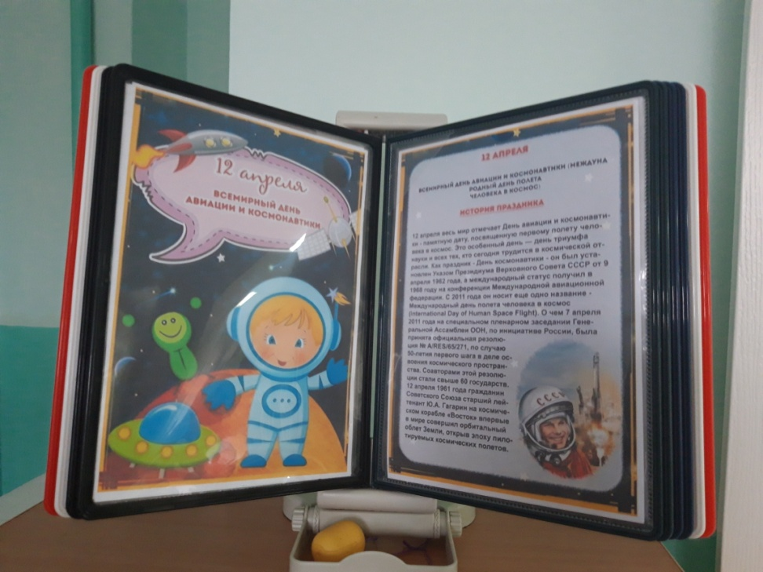
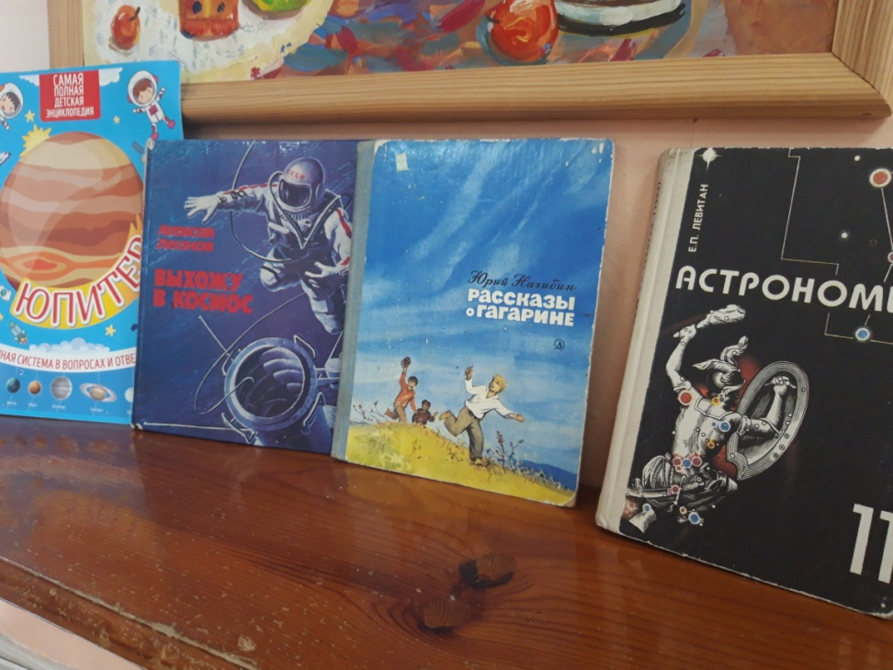
«Детям о космосе»

Slide 15
Целевые ориентиры
«Ребенок в семье и сообществе»
Воспитывать уважение к труду людей, работа которых связанна с освоением космоса

Slide 16
Мониторинг процентного соотношения

